Slide 1
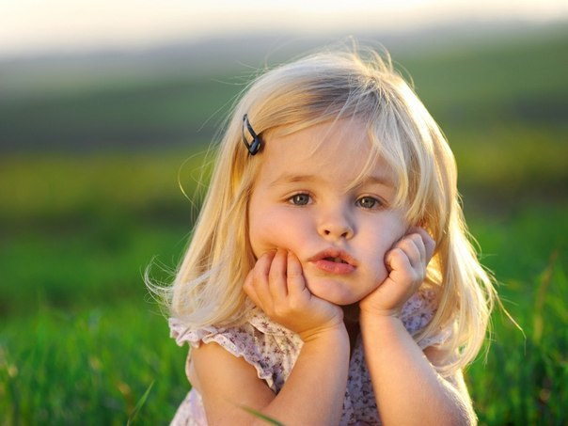
Муниципальное автономное дошкольное образовательное учреждение
«Детский сад № 8 города Шимановска»
Разговор о маме.
Подготовила:
Щаврук
Светлана Георгиевна
воспитатель высшей
квалификационной категории

Slide 2
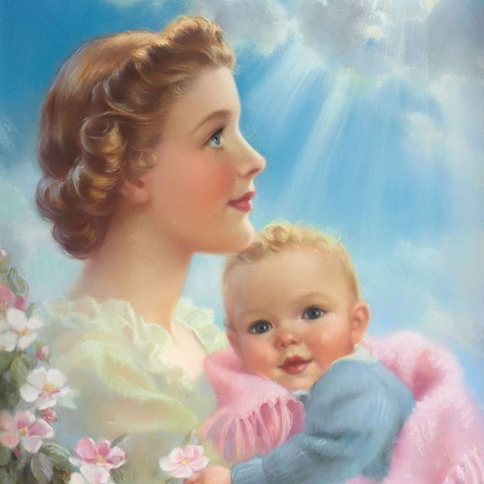
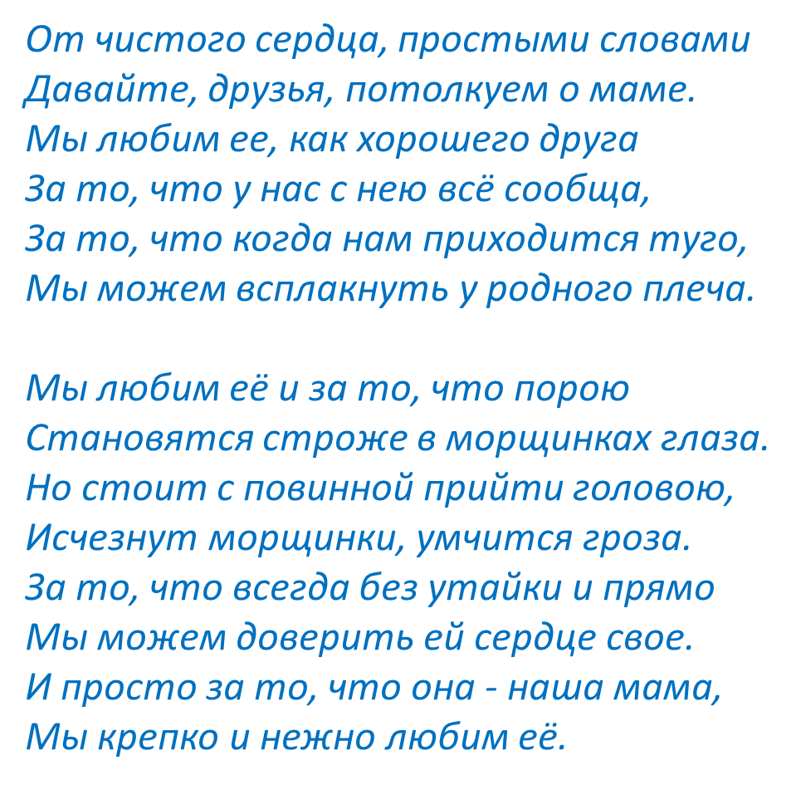

Slide 3
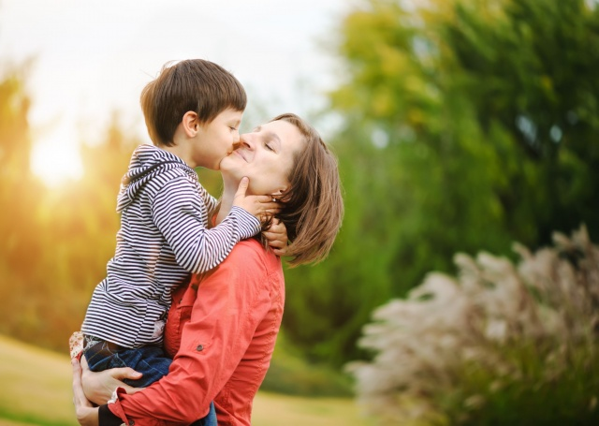
Простое слово На свете Добрых слов Живёт немало, Но всех добрее И нежней одно – Из двух слогов Простое слово «ма-ма», И нету слов, Роднее, чем оно! (И. Мазнин)

Slide 4
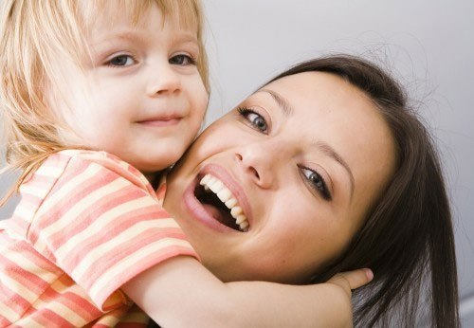
Мама – самый лучший друг Обойди весь мир вокруг, Только знай заранее: Не найдешь теплее рук И нежнее маминых. Не найдешь на свете глаз Ласковей и строже. Мама каждому из нас Всех людей дороже. Сто путей, дорог вокруг Обойди по свету: Мама – самый лучший друг, Лучше мамы – нету! (П. Синявский)

Slide 5
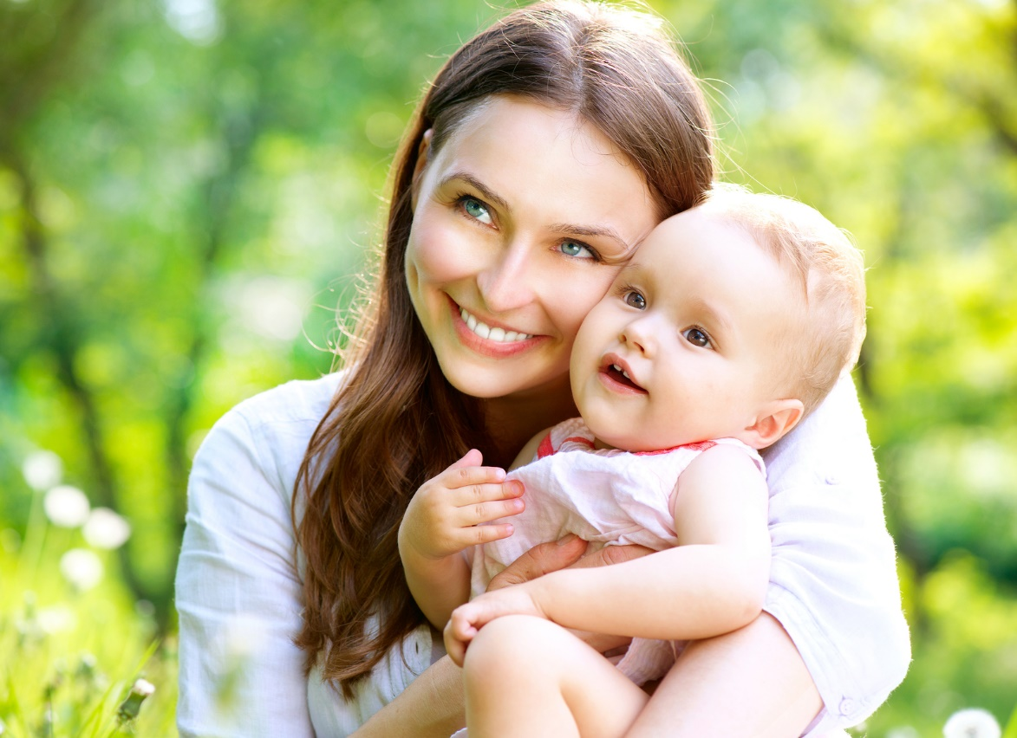
Про маму
Маму любят все на свете, Мама первый друг. Любят мам не только дети, Любят все вокруг.
Если что-нибудь случится, Если вдруг беда, Мамочка придет на помощь, Выручит всегда.
Мама много сил, здоровья Отдает всем нам. Значит, правда, нет на свете Лучше наших мам.

Slide 6
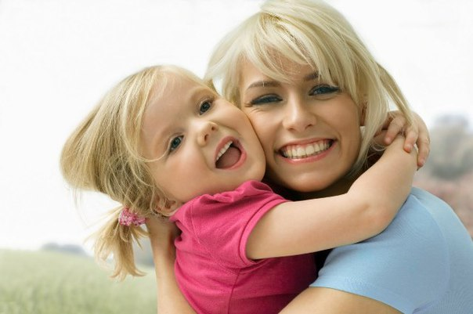
Мама
К. Кубилинскас
Мама, очень-очень Я тебя люблю! Так люблю, что ночью В темноте не сплю. Вглядываюсь в темень, Зорьку тороплю. Я тебя всё время, Мамочка, люблю! Вот и зорька светит. Вот уже рассвет. Никого на свете Лучше мамы нет!

Slide 7
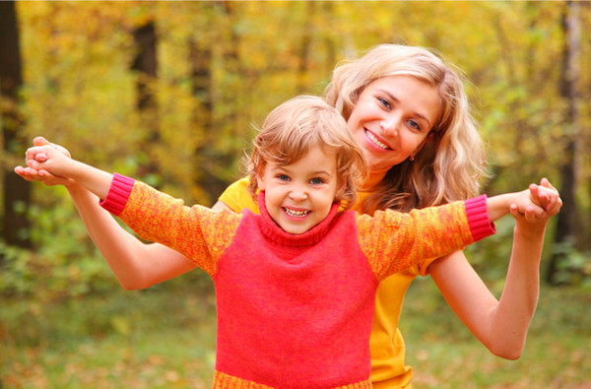
Улыбка мамы Ничего милее нет Маминой улыбки – Словно вспыхнет солнца свет, Мрак развеет зыбкий! Словно хвостиком блеснет, Золотая рыбка – Радость сердцу принесет Мамина улыбка! (Т. Шорыгина)

Slide 8
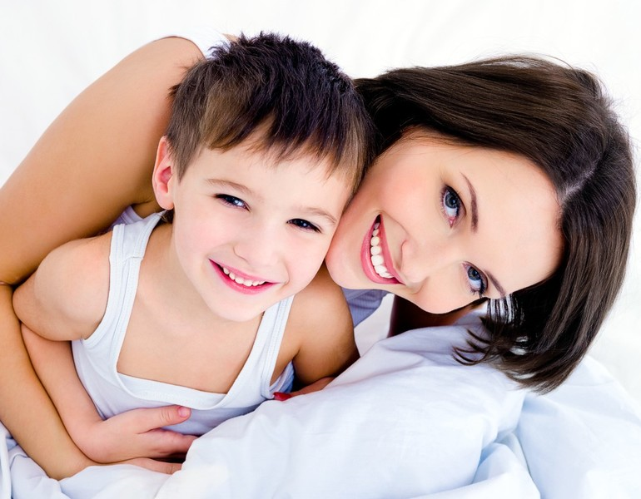
Я маму люблю Мне мама приносит Игрушки, конфеты, Но маму люблю я Совсем не за это. Веселые песни Она напевает, Нам скучно вдвоем Никогда не бывает. Я ей открываю Свои все секреты. Но маму люблю я Не только за это. Люблю свою маму, Скажу я вам прямо, Ну просто за то, Что она моя мама! (Л. Давыдова)

Slide 9
С мамой по городу Когда я по городу С мамой хожу, За руку маму Я крепко держу: Зачем ей Идти и бояться, Что может она Потеряться? (С. Пшеничных)

Slide 10
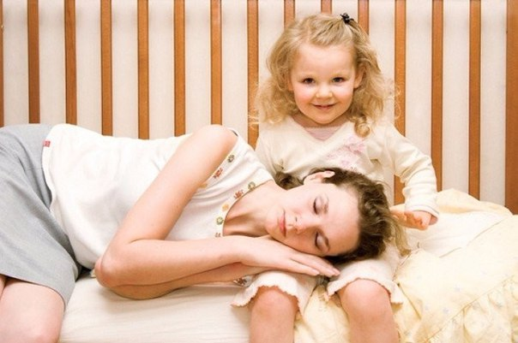
Колыбельная для мамы Мама долго хлопотала: Все дела, дела, дела… Мама за день так устала, На диване прилегла. Я ее не буду трогать, Только возле постою. Пусть поспит она немного – Я ей песенку спою. К маме стану я поближе – Очень я ее люблю! Жалко только, что не слышит Мама песенку мою. Нету песенки чудесней. Может, петь погромче мне, Чтобы маме эту песню Слышно было и во сне?.. (И. Черницкая)

Slide 11
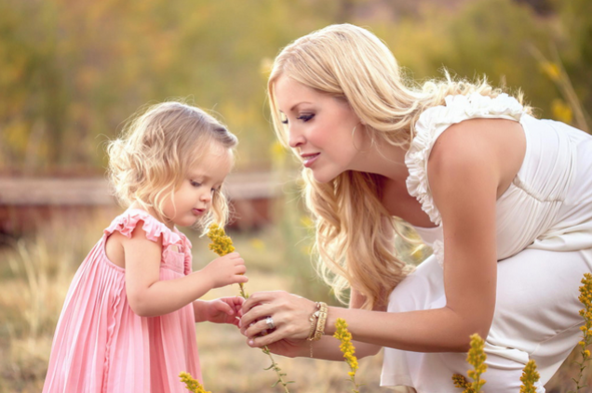
Если мама рядом Если мама рядом, полон мир чудес, Ничего не надо, если мама здесь, Я ее покрепче за руку возьму, Не отдам я маму в мире никому. Если мама рядом, солнцем мир залит, Мне во всем поможет, все она простит, Сказку мне расскажет, песенку споет, Если мама рядом, все она поймет. Я не буду плакать, если упаду, Мама будет рядом, отведет беду, Крепко поцелует и к груди прижмет, Если мама рядом, сразу боль пройдет.

Slide 12
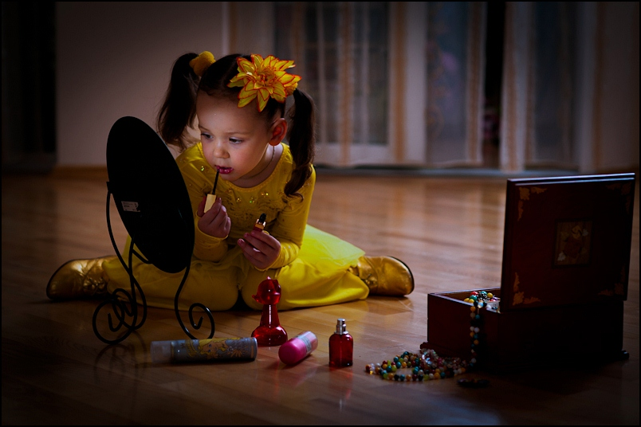
Спасибо за внимание.

